Slide 1

MARKET PRICE RETAIL BUSINESS CASE

Slide 2
MARKET PRICE RETAIL BUSINESS CASE
PRESENTATION DU BUSINESS CASE
Objectif : Répondre à la question :
« Que peut faire l’entreprise pour réduire les coûts et augmenter les bénéfices ? »
Contexte :
Analyse des ventes, coûts et marges d'une grande entreprise de retail.
8047 commandes analysées avec des données sur les clients, les pays, les segments, les catégories de produits, les produits, les modes de livraison.
Livrables :
Analyse des données.
Visualisations éclairantes via Power BI.
Recommandations stratégiques.

Slide 3
MARKET PRICE RETAIL BUSINESS CASE
NETTOYAGE ET EXPLORATION DES DONNEES
Étapes de l’EDA :
Nettoyage des données : traitement des valeurs manquantes, uniformisation.
Visualisations préliminaires : Profits par Segments.
Analyse des remises : impact sur les marges.
Conversion des colonnes et valeurs en Français.
Recommandations initiales :
Prioriser les segments, les catégories à forte contribution au profit.
Identifier les produits à forte marge pour ajuster les stratégies.
Détecter les pays aux profits négatifs.

Slide 4
MARKET PRICE RETAIL BUSINESS CASE
PRESENTATION DU DASHBOARD POWERBI
Conception :
3 signets « Ventes », « Profit », « Coûts »:
Permet à l’entreprise d’avoir une vision globale de son activité
Identification des leviers de performances et des sources d’amélioration
1 page sur la Marge Nette :
KPI indispensable au développement de l’entreprise
Focus sur les catégories et sous catégories à forte marge
Vue synthèse de la marge nette globale

Slide 5
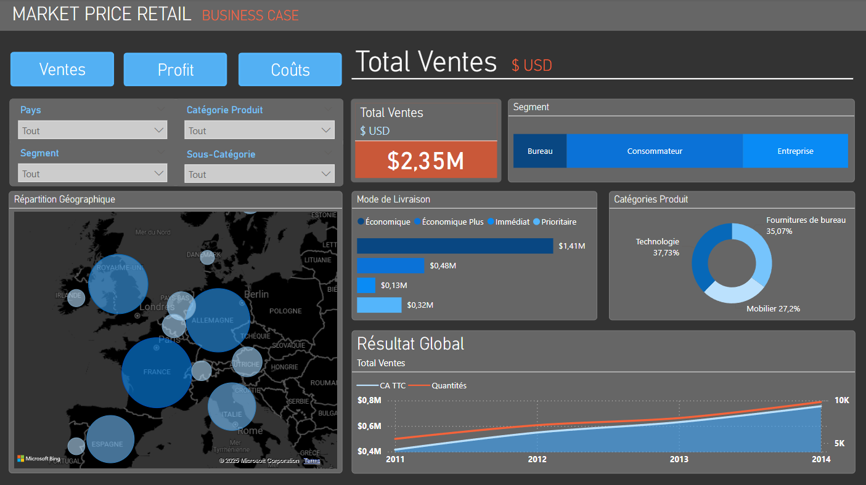
MARKET PRICE RETAIL BUSINESS CASE

Slide 6
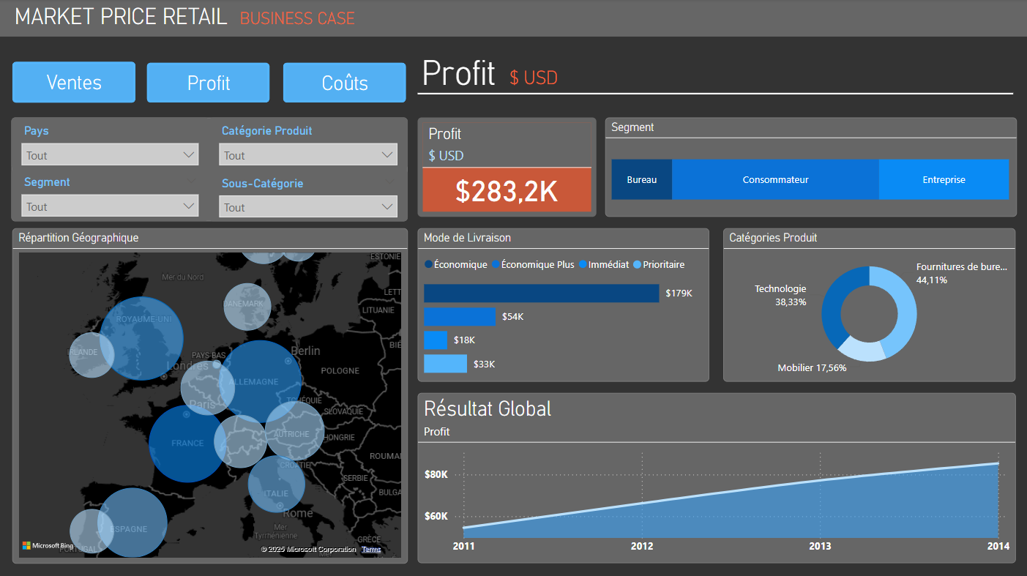
MARKET PRICE RETAIL BUSINESS CASE

Slide 7
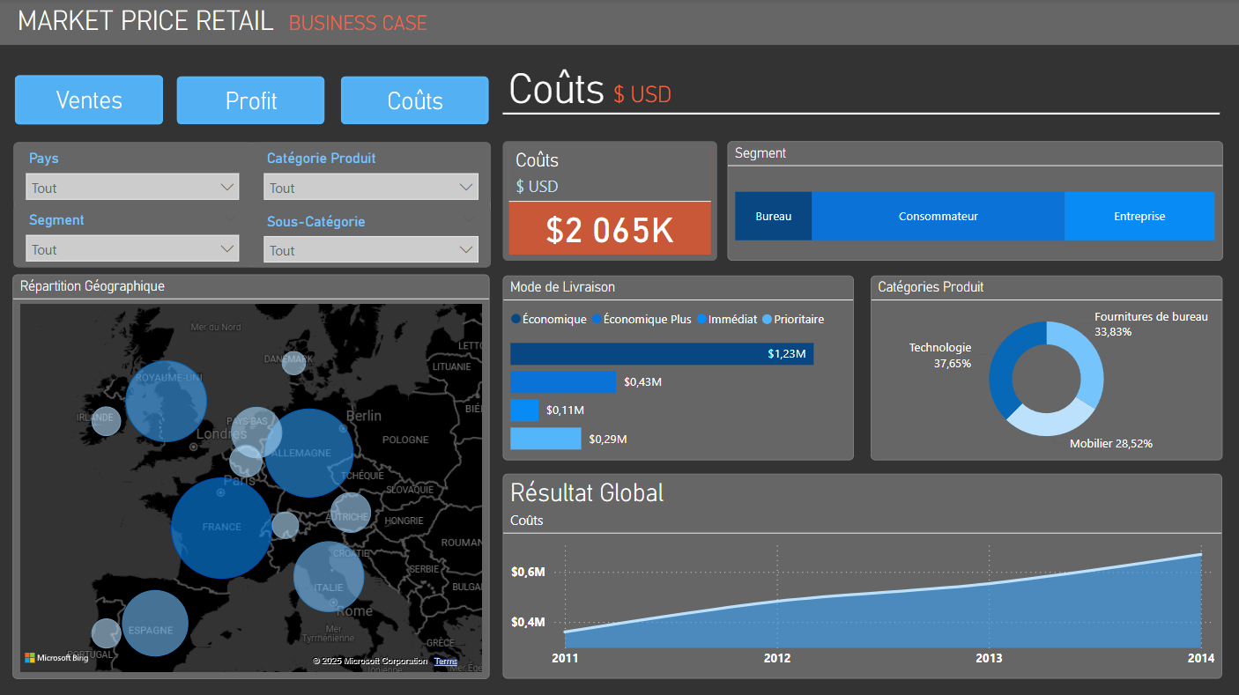
MARKET PRICE RETAIL BUSINESS CASE

Slide 8
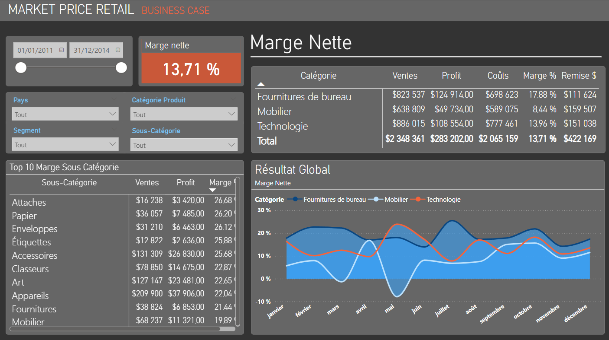
MARKET PRICE RETAIL BUSINESS CASE

Slide 9
MARKET PRICE RETAIL BUSINESS CASE
RECOMMANDATIONS STRATEGIQUES
Éléments prioritaires :
Augmentation des bénéfices :
Promouvoir les produits à forte marge et investir dans les segments rentables comme « Consommateur », développer les sous catégories performantes.
Réduction des coûts :
Optimiser les remises sur les segments moins rentables avec une mise en place d’une politique globale des remises.
Travailler en priorité sur les pays à profit négatif : (ex Danemark)
Identifier les causes et mettre en place un plan d'actions concrètes.

Slide 10
MARKET PRICE RETAIL BUSINESS CASE
SYNTHESE
Avantages du Tableau de Bord :
Visualisation en temps réel.
Exploration intuitive des opportunités de développement.
Simulation des scénarios pour ajuster les stratégies.
Evolution prévue:
Analyse poussée des remises et du réel impact sur les profits.
Mise en place de KPI cibles, permettant de cibler les tendances (dépassements, progressions)

